Slide 1
MANIFIESTO MASCULINO
ALGUNAS VERDADES
SOBRE LAS MUJERES

Slide 2

SAPEVI CHE LE DONNE SONO COME LE ZANZARE?
L’UNICO MODO PERCHE’ NON TI DISTURBINO E’ DARGLI UNA BOTTA!

Slide 3
EH GIA’!
IMMAGINA CHE LE DONNE SONO COSI’ FACILI CHE PERFINO I POVERI CE L’HANNO!

Slide 4
SAI QUAL’È LA DIFFERENZA TRA UNA SPOSA ED UNA MOGLIE?
25 CHILI!

Slide 5
BASTA CON QUESTO TIPO DI PREGIUDIZI!!!
FINALMENTE È ARRIVATO SUL MERCATO UN PRODOTTO RIVOLUZIONARIO!

Slide 6


WEB
WOMEN BRAIN EXPANDER (ESPANSORE CEREBRALE PER DONNE)
FORNISCE VIRTUALMENTE UN LIVELLO DE RAZIOCINIO SIMILE A QUELLO DI UN UOMO

Slide 7
CARATTERISTICHE DEL WEB:
PROVOCA STIMOLI ELETTRICI AI DUE NEURONI DEL CERCELLO FEMINILE (CIP E CIOP)
EVITA IL LORO MOVIMENTI INUTILI CON IL RISCHIO DI ANNULARSI
OTTIMIZZA LO SPAZIO VUOTO DEL CERVELLO FEMMINILE
ELIMINA LA PULSIONE VERSO OGGETTI INUTILI, ACQUISTI FRENENTICI E LAMENTI

Slide 8
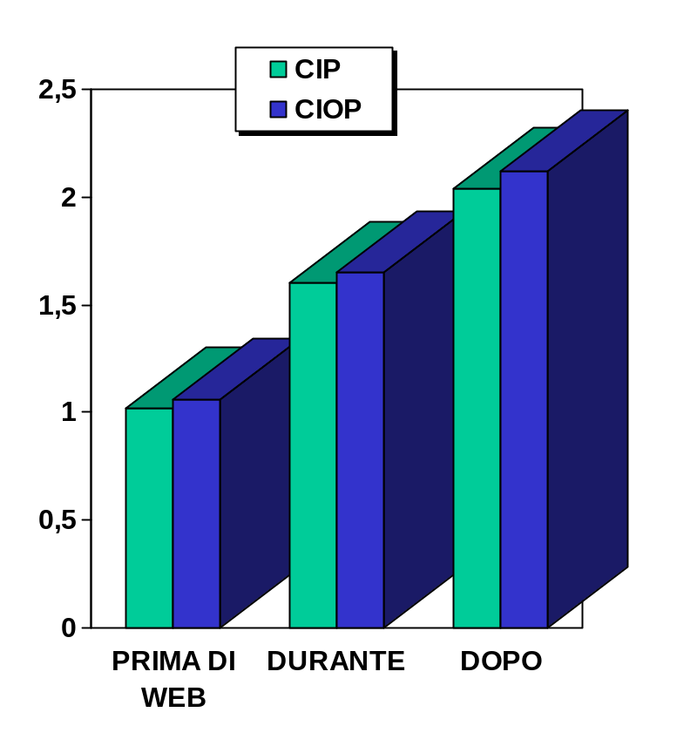
TEST SCIENTIFICI SUL PRODOTTO
ANALISI GRAFICA DELL’EVOLUZIONE NEUROLOGICA EFFETTUATA DALLA NASA
RICONOSCIMENTO DA PARTE DELL’OMS (ORGANIZZAZIONE MONDIALE PER LA SALUTE)

Slide 9
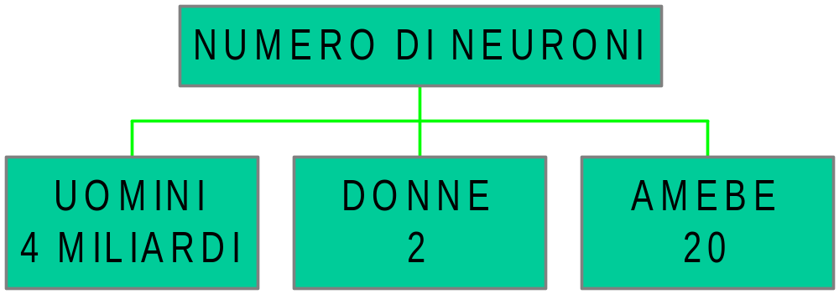
PROVA NEUROLOGICA

Slide 10
TESTIMONIANZE DI ALCUNE CLIENTI SODDISFATTE

Slide 11

TESTIMONIANZA N°1
DOPO AVER USATO WEB LA MIA VITA È CAMBIATA.
ADESSO SO CAMBIARE UNA LAMPADINA!!!

Slide 12
INCREDIBILE !!!

Slide 13

TESTIMONIANZA N° 2
DOPO WEB
RIESCO A CUCINARE UN PIATTO DI SPAGHETTI IN SOLE DUE ORE!!!

Slide 14
SORPRENDENTE !!!

Slide 15

IN PIÙ CON IL NOSTRO PRODOTTO LA TUA DONNA SARÀ COME LEI!!!

Slide 16
NO PERDERE ALTRO TEMPO !!!
CHIAMA !!!
SODDISFATTI O RIMBORSATI!!!

Slide 17
RICORDA!
WEB WOMEN BRAIN EXPANDER
(ESPANSORE CEREBRALE PER DONNE)

